Slide 1
ПРОГРАММА ОАО «МСП БАНК»:
К АДРЕСНОСТИ ПОДДЕРЖКИ МАЛОГО И СРЕДНЕГО БИЗНЕСА В РОССИИ
28 октября 2011
г. Екатеринбург

Slide 2


ОАО «МСП Банк»
Реализует Программу финансовой поддержки малого
и среднего предпринимательства в России с 2004 года
Масштабность:
Объем поддержки МСП
более 150 млрд. руб.
Более 300 партнеров
25 тыс. субъектов МСП
во всех регионах РФ (83)
Доступность и долгосрочность:
Средняя % ставка для
субъектов МСП 10-12,5%*
Срок финансирования
до 7 лет**
- 100% дочерний банк государственной корпорации «Внешэкономбанк»;
- особая роль:
- стимулирование рынка и компенсирование недостатка кредитования МСП в приоритетных нишах;
- содействие развитию сектора МСП как основы модернизации экономики России.
* Среднерыночная ставка для субъектов МСП составляет 14-15%
** Среднерыночный срок финансирования составляет 4-5 лет
2

Slide 3
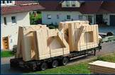
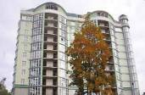


Каналы доведения ресурсов до субъектов МСП
ОАО «МСП Банк»
Банки-партнеры
Организации инфраструктуры
Дочерние организации ОАО «МСП Банк»
Лизинговые компании
Факторинго-вые компании
Микро-финансовые организации
Другие организации, предусмотренные 209-ФЗ
Субъекты МСП
Субъекты МСП
Субъекты МСП
Субъекты МСП

Slide 4
К АДРЕСНОСТИ ПОДДЕРЖКИ
- Повышение ликвидности в банковской системе
-Кредитование МСП под низкую ставку
-Наращивание объемов поддержки до 100 млрд. руб.
-Расширение круга кредитных продуктов
-Адресность поддержки
-Комплексное развитие сегмента МСП
-Региональное присутствие
-Дистанционное
образование
Приоритеты
«Мы рассчитываем, что опережающими темпами будет расти малый бизнес в производственном и инновационном секторах..»
Э.С. Набиуллина
Министр экономического развития России
Инновации
Модернизация
Энерго-эффективность
Неторговый сектор
Социальнозначимые проекты
2008-2009
2010
2011
2012
4

Slide 5
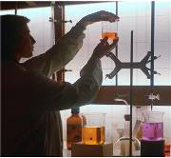

ФИНАНСИРОВАНИЕ ДЛЯ ИННОВАЦИЙ И МОДЕРНИЗАЦИИ
Запуск в производство
и внедрение инноваций
Модернизация
производства
Энергоэффективные
проекты
Концепции кредитных продуктов
В рамках новых направлений поддержки ОАО «МСП Банк» осуществляет поддержку субъектов МСП, реализующих инновационные, модернизационные или энергоэффективные проекты через банки-партнеры и лизинговые компании, прошедшие процедуру отбора.
КРЕДИТНЫЕ ПРОДУКТЫ ДЛЯ БАНКОВ-ПАРТНЕРОВ
ФИМ ЦЕЛЕВОЙ
ФИМ ПРОЕКТНЫЙ
КРЕДИТНЫЕ ПРОДУКТЫ ДЛЯ ЛИЗИНГОВЫХ КОМПАНИЙ
МОДЕРНИЗАЦИОННЫЙ ЛИЗИНГ. ЦЕЛЕВОЙ
МОДЕРНИЗАЦИОННЫЙ ЛИЗИНГ. ПРОЕКТНЫЙ

Slide 6
ПРОДУКТЫ, РЕАЛИЗУЕМЫЕ ЧЕРЕЗ БАНКИ-ПАРТНЕРЫ
Сроки: от 1 до 7 лет Предоставление кредитов/ микрозаймов
«ФИМ. Целевой»
срок: до 5 лет
Получить финансовую поддержку может предприятие (или индивидуальный предприниматель), которое:
относится к категории субъектов МСП в соответствии с требованиями Федерального закона № 209-ФЗ от 24.07.2007;
соответствует стандартам кредитования субъектов МСП.
осуществляет реализацию инновационного / модернизационного / энергоэффективного Проекта.
Условия финансирования: 1. Цель кредита: предоставление кредита банку-партнеру для последующего финансирования субъектов МСП на цели реализации Инновационных, Модернизационных или Энергоэффективных Проектов. 2. Форма кредитования: кредитная линия с лимитом выдачи. 3. Сумма кредита: определяется уполномоченным органом ОАО «МСП Банк», но не более 60 млн. рублей на одного заемщика – МСП. 4. Срок кредита: до 5 лет. 5. Размер процентной ставки: необходимо уточнить в МСП Банке.
6. Период предоставления кредита: 6 (шесть) месяцев с даты заключения Договора.
7. Период использования кредита: 7 месяцев от даты заключения Договора, при этом срок предоставления кредита субъекту МСП не должен превышать 30 (тридцать) дней с даты предоставления соответствующей части кредита банку-партнеру. 8. Обеспечение: Залог прав (требований) к субъектам МСП, которым будут предоставлены кредиты за счет средств ОАО «МСП Банк». 9. Условия финансирования субъектов МСП банками-партнерами: сумма кредита одному субъекту МСП - до 60 млн. рублей; срок кредитования - до 5 лет; форма кредитования - кредит/кредитная линия с лимитом выдачи; ограничение процентной ставки - не более 12,5% годовых.
«ФИМ. Проектный»
срок: до 7 лет
Получить финансовую поддержку может предприятие (или индивидуальный предприниматель), которое:
относится к категории субъектов МСП в соответствии с требованиями Федерального закона № 209-ФЗ от 24.07.2007;
соответствует стандартам кредитования субъектов МСП.
осуществляет реализацию инновационного / модернизационного / энергоэффективного Проекта, на реализацию которого требуется привлечение финансирования от МСП Банка в размере не менее 60 млн. рублей.
участвует в реализации проекта собственными или дополнительно привлеченными средствами на сумму не менее 15% от его стоимости.
Условия финансирования: 1. Цель кредита: предоставление кредита банку-партнеру для последующего финансирования субъектов МСП на цели реализации инновационных, модернизационных или энергоэффективных проектов. 2. Форма финансирования субъектов МСП: кредит, кредитная линия с лимитом выдачи (в строгом соответствии с формой кредитования субъекта МСП банком-партнером, кредитный договор между ОАО «МСП Банк» и банком-партнером заключается отдельно под каждый финансируемый проект субъекта МСП). 3. Сумма кредита: определяется уполномоченным органом с учетом кредитной заявки (сумма кредитной заявки должна быть не менее 60 млн. рублей, но не более 150 млн. рублей на одного заемщика. 4. Срок кредита: до 7 лет. 5. Размер процентной ставки: необходимо уточнить в МСП Банке. 6. Период предоставления кредита: Форма кредитования - кредит: 45 (сорок пять) дней с даты заключения Договора. Форма кредитования - кредитная линия с лимитом выдачи: 12 (двенадцати) месяцев с даты заключения Договора. 7. Период использования кредита: 5 (пять) дней с даты предоставления кредита, но не позднее периода предоставления кредита. 8. Обеспечение: залог прав (требований) к субъектам МСП, которым будут предоставлены кредиты за счет средств ОАО «МСП Банк». Договор залога оформляется одновременно с Договором. Соглашение об условиях уступки прав (требований) по кредитам субъектов МСП, выданным за счет средств ОАО «МСП Банк» (заключается одновременно с Договором).
«МФО - Банк»
ставка: 9,75%,
срок: до 3 лет
Цели для МСП: приобретение товарно-материальных ценностей, приобретение, ремонт основных средств, расширение деятельности и/или развитие существующего бизнеса. Обеспечение: гарантии банков, залог ценных бумаг, залог прав (требований). Размер кредита МСП: не более 1 млн. рублей

Slide 7
ПРОДУКТЫ, РЕАЛИЗУЕМЫЕ ЧЕРЕЗ ЛИЗИНГОВЫЕ КОМПАНИИ
Сроки: до 7 лет Для оказания имущественной поддержки
«Модернизационный
Лизинг. Целевой»
срок : до 7 лет
Получить поддержку может предприятие (или индивидуальный предприниматель), которое:
относится к категории субъектов МСП в соответствии с требованиями Федерального закона № 209-ФЗ от 24.07.2007;
соответствует стандартам кредитования субъектов МСП.
приобретает современное, высокотехнологичное оборудование для реализации инновационного / модернизационного / энергоэффективного Проекта с использованием механизма лизинга.
Условия финансирования: 1. Цель кредита: финансирование затрат лизинговой компании, связанных с приобретением оборудования, соответствующего требованиям МСП Банка, с целью последующей передачи в лизинг субъектам МСП для реализации модернизационных/ инновационных и/или энергоэффективных проектов. 2. Форма кредитования: кредитная линия с лимитом выдачи.
3. Сумма кредита: минимальный размер - 10 млн. рублей, при этом размер кредита - не более 70% от стоимости предмета (предметов) лизинга (в рублевом эквиваленте) по договорам поставки (купли - продажи), заключенным в соответствии с требованиями МСП Банка. 4. Срок действия кредитного договора: до 5 лет.
5. Срок получения кредита: 180 дней с даты заключения Договора, в течение которых лизинговая компания может заключить договоры поставки и договоры финансовой аренды (лизинга) и предоставить в МСП Банк реестры планируемых к реализации проектов (по форме МСП Банк). 6. Размер процентной ставки: необходимо уточнять дополнительно. 7. Участие в приобретении предметов лизинга (средства лизинговой компании, за исключением средств, привлеченных в других кредитных организациях): не менее 30% от стоимости предмета (предметов) лизинга по договору поставки (купли - продажи) в рублевом эквиваленте.
8. Обеспечение: Залог предметов лизинга (с обязательным страхованием на весь период залогового обеспечения), дисконт МСП Банка - 40% от стоимости предметов лизинга по договору поставки (включая НДС). 9. Дополнительное обеспечение (в случае принятия такого решения Уполномоченным органом МСП Банка): Поручительство физического лица. Гарантия банка, удовлетворяющего требованиям МСП Банка в рамках рассчитанного лимита на банк (в размере не менее суммы основного долга по кредитному договору и сроком действия, превышающим срок действия Договора не менее чем на 1 месяц).
Получить поддержку в рамках программы финансовой поддержки малого и среднего предпринимательства может любое предприятие (или индивидуальный предприниматель), которое:
относится к категории субъектов малого и среднего предпринимательства (МСП) в соответствии с требованиями Федерального закона № 209-ФЗ от 24.07.2007;
соответствует стандартам кредитования субъектов МСП.
приобретает с использованием механизма лизинга современное, высокотехнологичное оборудование для реализации инновационного / модернизационного / энергоэффективного Проекта на реализацию которого требуется привлечение финансирования от МСП Банка в размере не менее 60 млн. рублей.
Условия финансирования: 1. Цель кредита: финансирование затрат лизинговой компании, связанных с приобретением оборудования, соответствующего требованиям МСП Банка, с целью последующей передачи в лизинг субъектам МСП для реализации модернизационных/ инновационных и/или энергоэффективных проектов. 2. Форма кредитования: кредитная линия с лимитом выдачи (Кредитный договор между МСП Банком и Лизинговой компанией заключается отдельно под каждый финансируемый проект Субъекта МСП). 3. Сумма кредита: от 60 млн. рублей до 150 млн. руб., при этом размер кредита - не более 85% от стоимости предмета (предметов) лизинга (в рублевом эквиваленте) по договору поставки (купли - продажи), заключенным в соответствии с требованиями МСП Банка. 4. Срок действия кредитного договора: до 7 лет.
5. Срок получения кредита: 12 месяцев с даты заключения Договора (в течение которых предметы лизинга должны быть полностью оплачены и поставлены (включая период монтажа и ввода в эксплуатацию).
6. Размер процентной ставки: необходимо уточнить в МСП Банке. 7. Участие в приобретении предметов лизинга (средства лизинговой компании, за исключением средств, привлеченных в других кредитных организациях): не менее 15% от стоимости предмета (предметов) лизинга по договору поставки (купли - продажи) в рублевом эквиваленте. 8. Обеспечение: Залог предметов лизинга (с обязательным страхованием на весь период залогового обеспечения) дисконт МСП Банка - 25% от стоимости предметов лизинга по договору поставки (включая НДС). 9. Дополнительное обеспечение (в случае принятия такого решения Уполномоченным органом МСП Банка»): Поручительство Субъекта МСП, являющегося лизингополучателем по проекту. Поручительство физического лица. Гарантия банка, удовлетворяющего требованиям МСП Банка в рамках рассчитанного лимита на банк (в размере не менее суммы основного долга по кредитному договору и сроком действия, превышающим срок действия Кредитного договора не менее чем на 1 месяц).
«Модернизационный
Лизинг. Проектный»
срок : до 7 лет

Slide 8
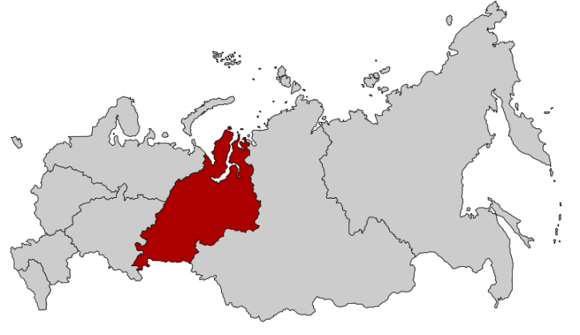
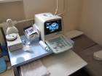

ПОДДЕРЖКА МСП В УРАЛЬСКОМ ФЕДЕРАЛЬНОМ ОКРУГЕ
* Из 83 регионов РФ
Индекс активности в Программе «Рефинансирование» регионов УФО:
Ранг* | Регион
5 | Ханты-Мансийский АО
17 | Тюменская область
20 | Ямало-Ненецкий АО
23 | Свердловская область
44 | Курганская область
54 | Челябинская область
Размеры установленных лимитов и суммы квот на 20.10.2011 г.
Проекты в УФО в рамках Программы «ФИМ»:
Размер регионального лимита, млн. рублей | Сумма квот, млн. рублей. | Остаток лимита, млн. рублей | Доля остатка лимита
6 170 | 4 458 | 1 712 | 28%
1 проект, объем поддержки – 3,6 млн. руб. Модернизационный проект:
Визирь компани,
ЧЗБХ (ООО) (МДМ Банк (ОАО)) – Модернизация производства бытовой химии.
Объем поддержки субъектов МСП по Программе «Рефинансирование» накопленным итогом
 | Количество поддержанных МСП в округе | Количество кредитов (займов и т.д.), предоставленных субъектам МСП в округе | Предоставлено средств субъектам МСП в округе, (млн. руб.)
Через банки-партнеры | 1 365 | 1 690 | 7 905,81
Через организации инфраструктуры | 1 252 | 1 938 | 4 825,11
Всего: | 2 598 | 3 628 | 12 730,92

Slide 9


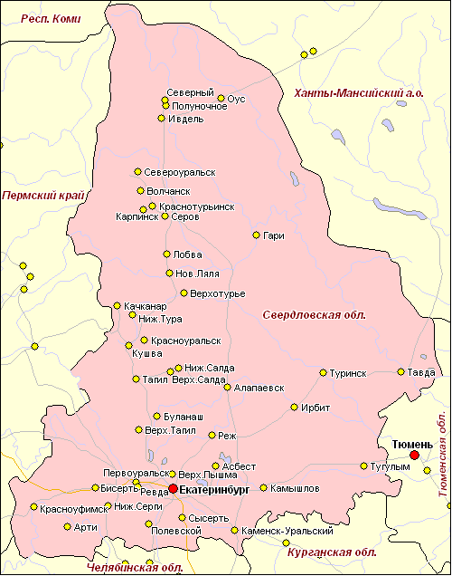
ПОДДЕРЖКА МСП В СВЕРДЛОВСКОЙ ОБЛАСТИ В РАМКАХ ПРОГРАММЫ
Установленный региональный лимит, млн.руб. (20.10.2011)
2 272
Установленные региональные квоты, млн.руб. (20.10.2011)
1 540
Неиспользованный региональный лимит, млн.руб. (20.10.2011)
732,1
Организации инфраструктуры - 25
Партнеры
48
Банки-партнеры
23
Банки-партнеры:
1 | АКБ «АБСОЛЮТ БАНК» (ЗАО)
2 | АЗИАТСКО-ТИХООКЕАНСКИЙ БАНК (ОАО)
3 | ОАО «АК БАРС» БАНК
4 | ОАО «БАЛТИНВЕСТБАНК»
5 | ОАО «БАНК МОСКВЫ»
6 | ВТБ 24 (ЗАО)
7 | ОАО «БАНК «ЕКАТЕРИНБУРГ»
8 | АКБ «ИНВЕСТБАНК» (ОАО)
9 | АКБ «ИНВЕСТТОРГБАНК» (ЗАО)
10 | КБ «ЛОКО-БАНК» (ЗАО)
11 | ОАО «МЕТКОМБАНК»
12 | «НОМОС-БАНК» (ОАО)
13 | ОАО «ПРОМСВЯЗЬБАНК»
14 | ОАО «УБРИР»
15 | ОАО «УРАЛСИБ»
16 | ОАО «УРАЛТРАНСБАНК»
17 | ОАО ХАНТЫ-МАНСИЙСКИЙ БАНК
18 | КБ «ЮНИАСТРУМ БАНК» (ООО)
19 | ЗАО ЮНИКРЕДИТ БАНК
Объем кредитов, предоставленных МСП
по Программе ОАО «МСП Банк», млн.рублей
5 007,17 *
* - накопленным итогом

Slide 10
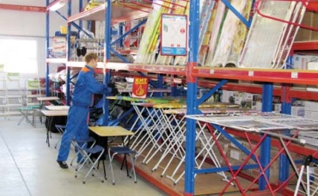
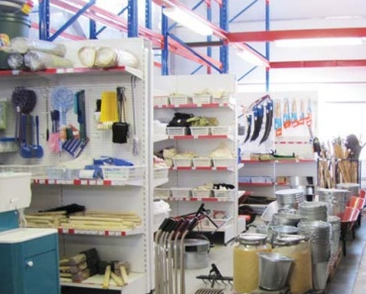
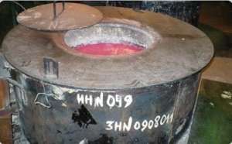

Примеры поддержки МСП в Екатеринбурге
по Программе ОАО «МСП Банк»
Предприятие создавалось трудовым коллективом завода ОАО «Свердмашприбор» (г. Свердловск) с 1992 года для разработки и производства перспективных товаров народного потребления. Изначально производство включало в себя только швейный участок, позже добавились механический, покрасочный, сборочный и упаковочный участки. За 18 лет производство прошло настоящую эволюцию. В настоящий момент ПЭМБИ производит более 70 изделий, электрические и хозяйственные товары отечественного производства отличного качества с полимерным покрытием и современной упаковкой, каждое изделие имеет штрих код. Изделия производства ПЭМБИ неоднократно награждались дипломами выставок федерального значения.
Потребителями являются предприниматели, магазины, торговые центры г. Екатеринбурга, Свердловской области, а также в ряде регионов Российской Федерации.
Количество сотрудников организации составляет 55 человек. Благодаря полученному кредиту в рамках государственной Программы финансовой поддержки малого и среднего предпринимательства, реализуемой ОАО «РосБР», в размере 45 млн рублей компания планирует увеличить ассортимент продукции собственного производства.
ООО «Торговый дом АМГ» с 2008 года занимается оптовой торговлей цветными металлами. В состав торгового дома входит собственное производство — НПО «Антикор», по выпуску цинковых сплавов. Потребителями ТД «АМГ» являются крупные метал-лургические заводы как в Челябинске, так и в соседних областях.
Полученный в «Уралпромбанке» по Программе ОАО «РосБР» кредит в размере 21 млн рублей был направлен на пополнение оборотных средств. Это позволило компании нанять 8 дополнительных специалистов, увеличить выручку на 75%, привлечь
новых покупателей и предложить более выгодные условия старым партнерам.

Slide 11
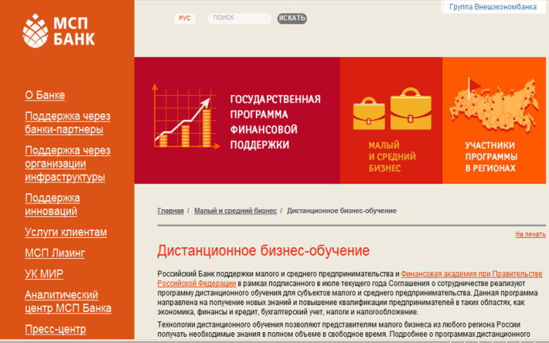
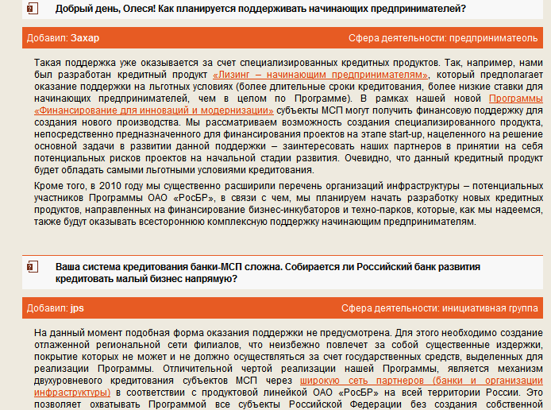
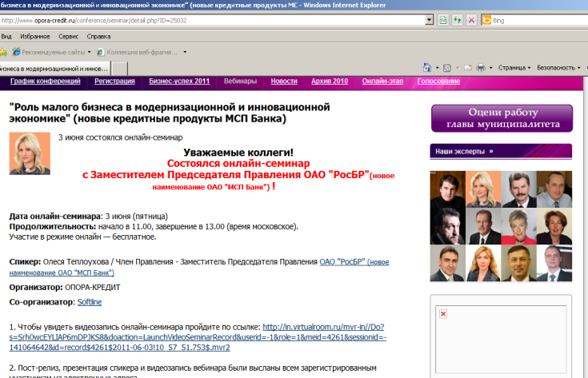

ИНФОРМАЦИОННАЯ И КОНСУЛЬТАЦИОННАЯ ПОДДЕРЖКА СУБЪЕКТОВ МСП
Дистанционное обучение
Разработка специализированных программ дистанционного обучения для субъектов МСП.
В 2010 году образование по программа дистанционного обучения прошли более 200 человек из числа заемщиков, получивших кредиты у партнеров ОАО «МСП Банк», их количество ежедневно растет.
Он-лайн конференции и «горячая линия»
ОАО «МСП Банк»
Регулярно проводимые он-лайн конференции и «горячая линия» на сайте ОАО «МСП Банк» позволяют субъектам МСП получить ответы на все насущные вопросы в области малого и среднего предпринимательства
Вебинары (он-лайн семинары) с субъектами МСП и партнерами Программы ОАО «МСП Банк»
В рамках вебинара представители ОАО «МСП Банк» отвечают как на заранее присланные вопросы, так и на вопросы, заданные представителями малого и среднего предпринимательства непосредственно во время трансляции

Slide 12
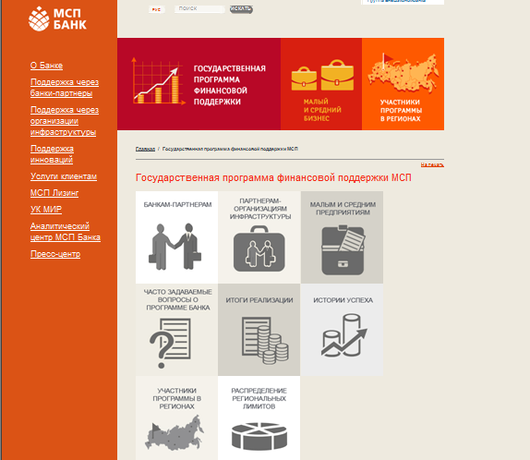
ИНФОРМАЦИОННЫЙ ПОРТАЛ ОАО «МСП БАНК»
Публичность и доступность информации о Программе
Возможность пройти дистанцион-ный курс бизнес-обучения (более 80 учебных модулей)
Полная информация о кредитных продуктах Банка
Примеры поддержки по Программе
Полная информация об инфраструк-туре поддержки в регионах
Более 250 000 посещений в месяц

Slide 13
















ПАРТНЕРЫ ОАО «МСП БАНК»
Федеральные органы
власти
Участие в обсуждении
и разработке новых
нормативно-
правовых актов
Министерство
экономического
развития РФ
- Межрегиональный банковский совет при Председателе СФ
Комитет СФ по финансовым рынкам и денежному обращению
Комитет ГД по финансовому рынку
Комитет ГД по экономической политике и предпринимательству
Обмен опытом
по поддержке МСП
Зарубежные институты
и общественные
организации
Обеспечение
адресности
поддержки
Региональные органы
власти
Региональные комитеты
поддержки МСП
Информационное
продвижение,
совместные
исследования
Российские
общественные
организации
Программы
дистанционного
обучения;
Исследовательские
проекты
Образовательные
учреждения и
консалтинговые
компании

Slide 14
СПАСИБО ЗА ВНИМАНИЕ!
Россия, 119034, Москва, 1-ый Зачатьевский пер., д. 3, стр.1
Тел./факс: +7 (495) 783-79-98, info@mspbank.ru

